Slide 1
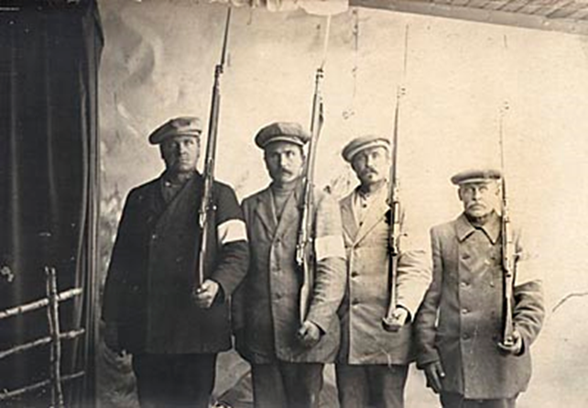
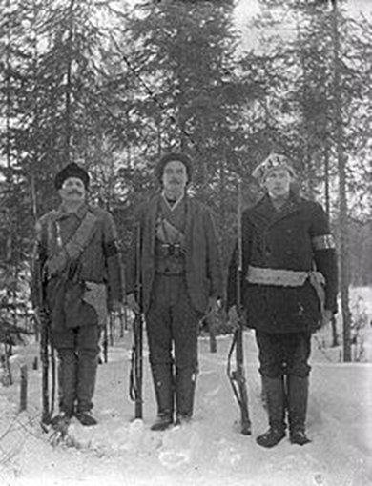
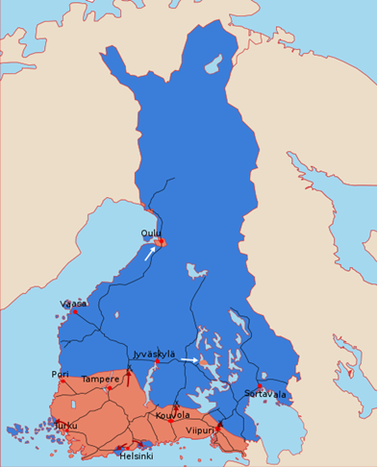
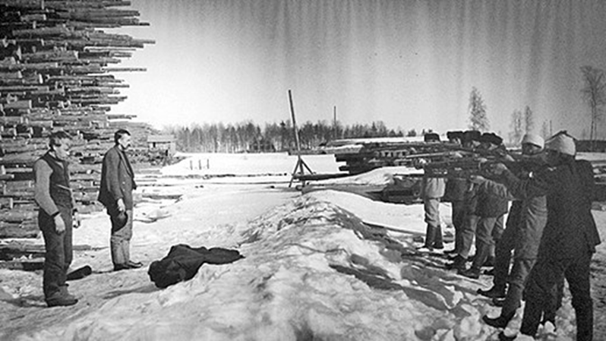
Finlands inbördeskrig – orsaker och följder

Slide 2
Åsikterna delas
Röda
Torpare
Pigor & drängar
Fabriksarbetare
Socialdemokrater
Kommunister
Södra Finland
Vita
Självägande bönder
Tjänstemän
Fabriksägare
Borgerliga (bl.a. SFP)
Mellersta och norra Finland

Slide 3
Fördelningen
        Röda Vita
Tjänstemän 1,1 % 17,0%
Jordägare 5,4% 45,4%
Torpare 12,5% 11,0%
Tjänstefolk, hjon 16,1% 8,7%
Fabriksarbetare 62,8% 14.2%
Övriga 2,1% 3,7%

Slide 4
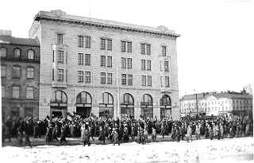
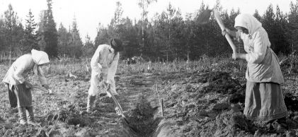
Bakgrund och orsaker
De röda krävde:
  Högre löner för arbetarna, åtta timmars arbetsdag och rösträtt i kommunalvalen
  Bättre förhållanden för den obesuttna befolkningen och torparna på landsbygden
Arbetslöshet och matbrist ledde till oroligheter och strejker under år 1917 -> revolutionstankar

Slide 5
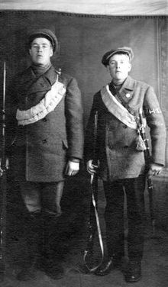
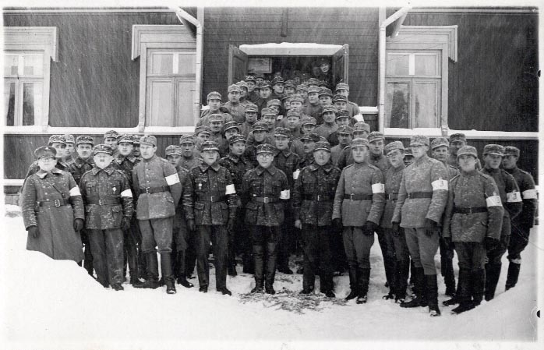
Röda garden och skyddskårer
På grund av att den ryska tsaren störtats år 1917 fanns inte längre någon ordningsmakt i Finland
På grund av detta grundades röda garden och vita skyddskårer för att upprätthålla ordningen

Slide 6
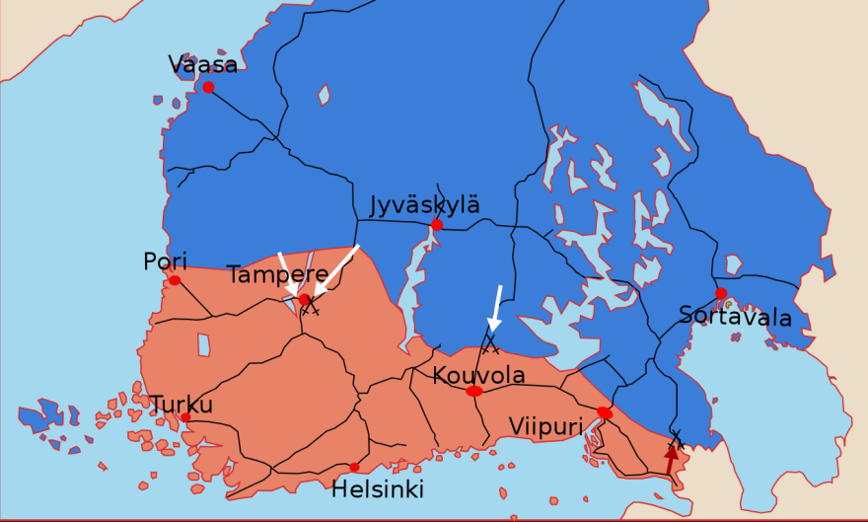
Kriget
De vita skyddskårerna utsågs till landets officiella armé under generallöjtnant Mannerheim av Finlands regering i januari 1918
De röda svarade med att ta kontrollen över Helsingfors den 27 och 28 januari 1918 och efter det också Åbo, Tammerfors och Viborg
De vita svarade med att avväpna ryska soldater i Österbotten den 28.1. 1918

Slide 7
Kriget forts.
De vita kom snart att få övertaget -> fick hjälp av jägarna, som landsteg i Vasa i februari 1918 och tyska soldater, som landsteg i Hangö den 3 mars 1918.
De vita intog Tammerfors den 5 april 1918 och därefter låg vägen mot Helsingfors öppen
Den 16 april 1918 höll de vita segerparad i Helsingfors

Slide 8
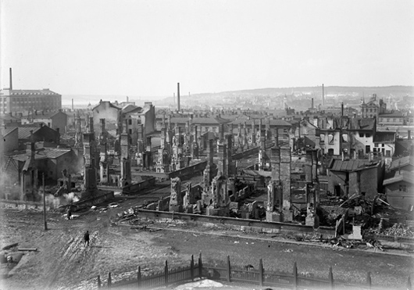
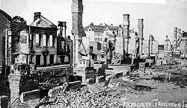
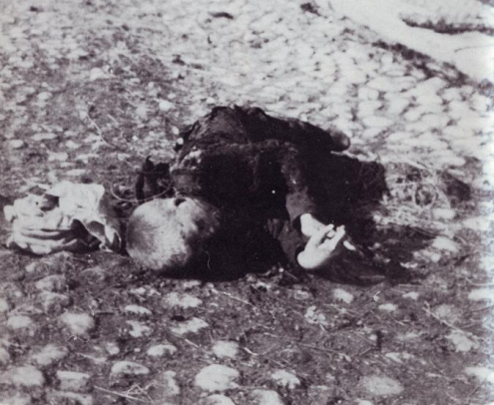
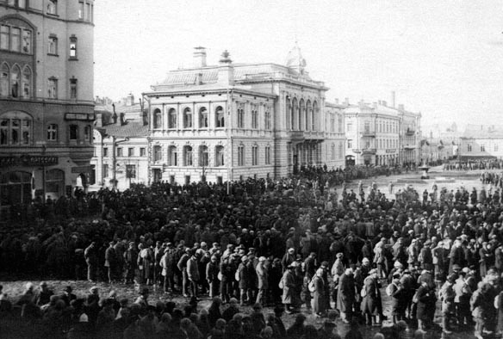
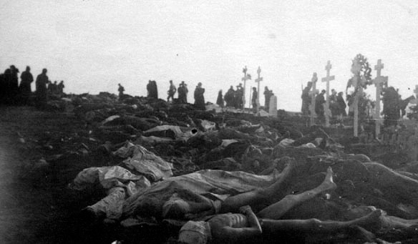
Slaget om Tammerfors

Slide 9
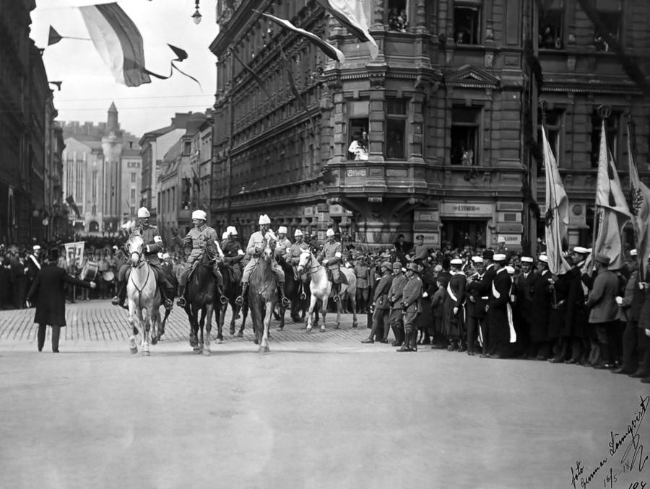
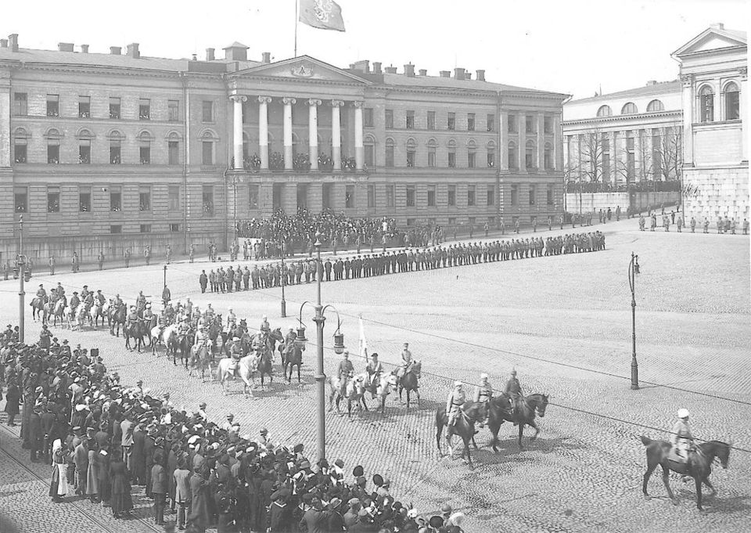
De vitas segerparad i helsingfors

Slide 10
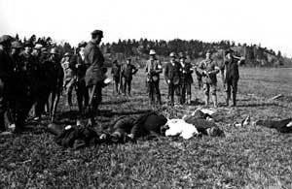
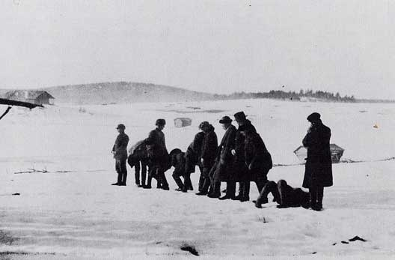
Röd och vit terror
Under och efter kriget dog 9000 människor av terrordåd, dvs. ungefär lika många som under kriget
De flesta dog av vita terrordåd i slutet av kriget och efter krigets slut

Slide 11
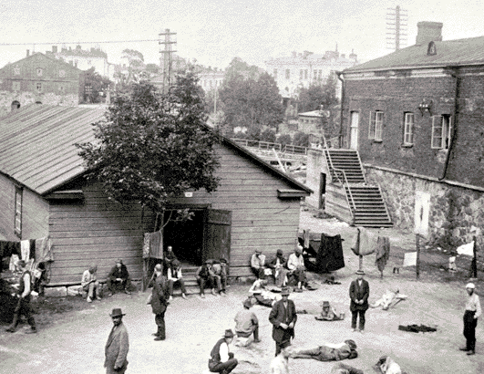
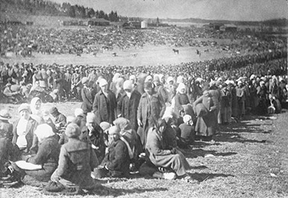
Krigets följder
Sammanlagt dog över 36 000 människor. Över 13 000 av dessa dog i de vitas fångläger efter kriget.
Drygt 20 000 barn miste ena eller båda föräldrarna
Finlands folk splittrades i besegrare och besegrade

